Slide 1
ОШ’’Бранко Крсмановић’’
Сикирица
ЗДРАВИ СТИЛОВИ ЖИВОТА
-истраживање-
Аутор, В.Јевтић-психолог
у сарадњи са: В.Јанићијевић-педагог

Slide 2
'Задатак одраслих је да науче децу да направе добар избор'‘
Здравље је предуслов за срећу, испољавање креативних потенцијала личности и самореализацију.
Један од циљева образовања и васпитања ученика у школском окружењу је утицај на будуће понашање ученика, и то кроз разумевање важности здравља, развој позитивних ставова и вредности које су у складу са здравим стиловима живота и пружање помоћи у овладавању вештина здравог начина живота.
Младе треба подстаћи на активно, одговорно и компетентно деловање у правцу очувања и унапређивања властитог здравља, здравља других људи и здравља животне средине уопште.

Slide 3
НАЦРТ ИСТРАЖИВАЊА

Slide 4
ДЕФИНИЦИЈЕ
Бити здрав – значи бити физички спреман, способан и виталан, имати позитивна очекивања од будућности, способност учења и самопоштовање, имати пријатеље, везе и да све сам бираш, могућност да стекнеш нове информације и вештине, да користиш квалитетно своје слободно време.
Здравље је стање потпуног физичког, психичког и социјалног благостања, а не само одсуство болести и изнемоглости (СЗО, 1964.)

Slide 5
ПРОБЛЕМ ИСТРАЖИВАЊА
Понашање и навике већине наших ученика нису у складу са принципима здравих стилова живота.
ЦИЉ ИСТРАЖИВАЊА
Теоријски (базично истраживање – извиђање, тј.експлорација):
истражити знање и понашање у вези са здравим стиловима живота у популацији ученика старијих разреда основношколског узраста.

Slide 6
ПОСТАВЉЕНЕ ХИПОТЕЗЕ
Знање ученика о здравим стиловима живота није на задовољавајућем нивоу.
Ученици који у већој мери познају принципе здравих стилова живљења, не понашају се у складу са истим.
Разлике у понашању ученика у односу на пол нису значајне.
Разлике у знању ученика (о ЗСЖ) у односу на успех ученика су значајне.

Slide 7
ЗАДАЦИ ИСТРАЖИВАЊА
одредити индикаторе зависних варијабли
израда упитника за ученике
израда теста знања
спровођење испитивања упитником и тестом знања
анализа резултата
план акције на нивоу школе

Slide 8
ВАРИЈАБЛЕ
Независне варијабле:
пол, разред, школски успех, присуство навике активног бављења спортом.
Зависне варијабле:
физичка активност,
начин исхране,
коришћење психоактивних супстанци,
способност превазилажења стреса,
комуникација и односи са другима,
знање о здравим стиловима живота.

Slide 9
ИНДИКАТОРИ ЗАВИСНИХ ВАРИЈАБЛИ:
коришћење слободног времена - практиковање активног/ пасивног одмора.
навике у исхрани – доручак, број оброка у току дана, конзумирање здраве и нездраве хране.
конзумирање цигарета, алкохола, енергетских пића и ''лаких дрога''.
навике спавања, одмора, планирања активности и обавеза и активни став према животу.
начин комуникације и присуство насилног понашања.
тест знања о здравим стиловима живота.

Slide 10
КОРИШЋЕНИ ИНСТРУМЕНТИ
УПИТНИК (СКАЛА ТВРДЊИ) И ТЕСТ ЗНАЊА (ПИТАЊА СА ВИШЕСТРУКИМ ОДГОВОРИМА)
УЗОРАК
УЧЕНИЦИ 7. И 8.РАЗРЕДА (150 ученика)
КОНТРОЛНА ГРУПА ЗА ИСПИТИВАЊЕ ВАЉАНОСТИ ИНСТРУМЕНАТА - УЧЕНИЦИ 6.РАЗРЕДА (30 ученика)

Slide 11
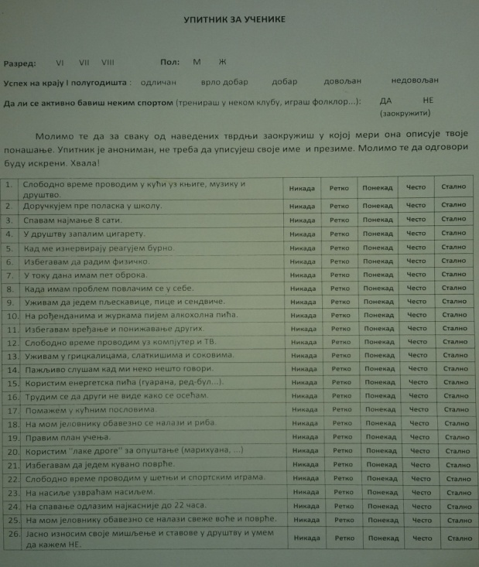
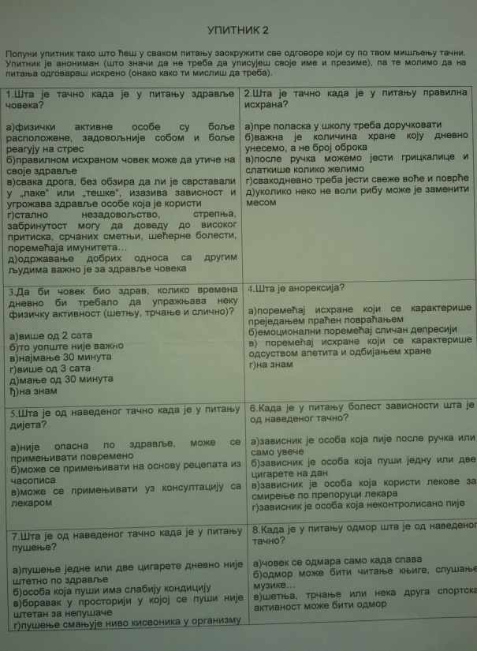
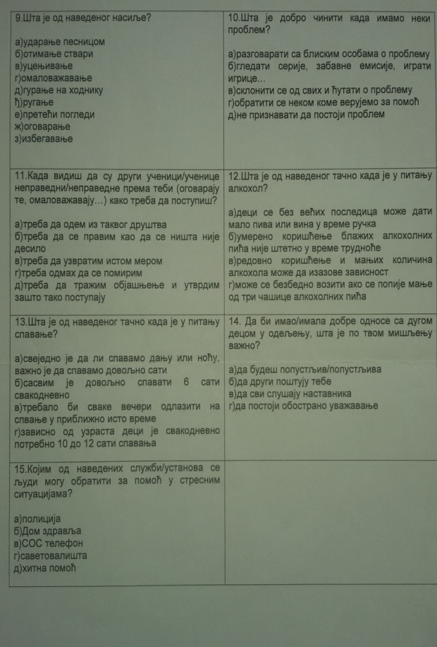
Тест знања
Упитник за ученике

Slide 12
ВРСТА АНАЛИЗЕ
КВАНТИТАТИВНА: пребројавање одговора на упитницима и тестовима и рачунање процената
КВАЛИТАТИВНА: анализа значајности разлика у односу на независне варијабле, процена могућности за унапређење дате области, осмишљавање плана акције (предузимање мера)
КЉУЧНЕ РЕЧИ
ФИЗИЧКА АКТИВНОСТ, ИСХРАНА, ПСИХОАКТИВНЕ СУПСТАНЦЕ, ПРЕВАЗИЛАЖЕЊЕ СТРЕСА, КОМУНИКАЦИЈА, ЗДРАВЉЕ

Slide 13
РЕЗУЛТАТИ АНАЛИЗЕ УПИТНИКА И ТЕСТА ЗНАЊА

Slide 14
 | Понашање | Знање о здравим стиловима живота
ФИЗИЧКА АКТИВНОСТ | 34 % ученика избегава физичке активности 34 % ученика често проводи време у кући, уз књиге, музику и друштво 85 % ученика проводи слободно време уз компјутер и тв 82 % ученика помаже у кућним пословима 76 % ученика практикује шетње и спортске игре у слободно време | 74 % ученика зна добробити физичких активности 37 % ученика зна колико дневно треба вежбати
 | Две трећине ученика се рекреативно бави неким спортом (у то је уврштен и фолклор, којим се бави већи број ученика наше школе). Трећина ученика, која је означила да се не бави активно спортом, избегава физичке активности, што важи и за часове Физичког васпитања. Исти ученици често проводе слободно време у кући, уз музику, књиге, компјутер или тв. И ученици који су физички активни, признају да доста времена проводе уз компјутер и тв. Како је проценат ученика којима су познате добробити физичких активности већи од броја ученика који се активно баве неким од спортова, постоје ученици који поседују потребна знања, али се не понашају у складу са њима. Мали број ученика зна колико се вежбања препоручује на дневном и недељном нивоу.

Slide 15
 | Понашање | Знање о здравим стиловима живота
НАЧИН ИСХРАНЕ | Рибу чешће конзумира 13 % ученика Грицкалице. слаткише и сокове 98 % ученика користи редовно Пљескавице, пице и сендвиче 98 % ученика редовно конзумира Кувано поврће 17 % ученика редовно једе Доручкује пре поласка у школу 13 % ученика Пет оброка дневно има 70 % ученика Свеже воће и поврће 68 % ученика једе често | 71 %ученика зна колики је значај исхране за здравље 85 %ученика зна да свакодневно треба јести воће и поврће 56 % зна да треба доручковати пре поласка у школу 34 % мисли да је битна количина хране, а не број оброка и квалитет хране 50 % зна шта је анорексија 85 % зна кад се примењује дијета
 | Одговори ученика јасно показују да је исхрана већине ученика неправилна и ризична по њихово здравље, гледано на дужи временски период. Обзиром да 98 % ученика у исхрани користе нездраву брзу храну, слаткише, грицкалице и сокове, јасно је да не поседују у довољној мери потребне информације о штетности и квалитету тих намирница. Намирнице које су здраве и препоручују се у исхрани, нису довољно заступљене код наших ученика (посебно риба и кувано поврће). Ситуација је нешто боља кад се ради о воћу (две трећине ученике једе воће често). Добробити доручка схвата више од половине ученика, али само 13 % то и практикује. Највећа заблуда код ученика је веровање да је битнија количина хране од квалитета и броја оброка (присутно код трећине ученика). Лоше навике у исхрани су у великој мери присутне код ученика, што указује и на потребу сарадње са родитељима у циљу постизања промена у понашању и кориговања лоших навика, које у великој мери потичу од куће и из породице.

Slide 16
 | Понашање | Знање о здравим стиловима живота
КОРИШЋЕЊЕ ПСИХОАКТИВНИХ СУПСТАНЦИ | Енергетска пића конзумирало 56,5 % ученика Алкохол конзумирало 47 %ученика Цигарету запали 7,8 % ученика 1 ученик заокружио да користи лаке дроге | 51 % ученика зна шта је зависност 96 % ученика не зна критеријуме зависности 50 % ученика не зна која су све понашања ризична (кад је у питању алкохол)
 | О психоактивним супстанцама, њиховој примени и штетности, знање ученика није на задовољавајућем нивоу. Истовремено, ученици у понашању нису довољно опрезни и одговорни. Више од половине ученика не увиђа штетност енергетских напитака, што важи и за њихове родитеље, који их чине доступним за ученике. Алкохол је конзумирала скоро половина ученика, а већина њих не увиђа начин на који се ствара зависност и не знају који су критеријуми зависности.

Slide 17
 | Понашање | Знање о здравим стиловима живота
СПОСОБНОСТ ПРЕВАЗИЛАЖЕЊА СТРЕСА | Одлазак на спавање до 22 часа код 30 % ученика Бурне реакције (на ''нервирање'') код 62 % ученика (понекад или често) План учења прави 37 % ученика Спава најмање 8 сати 50 % ученика Због проблема се повлачи у себе 44% | Већина испитаних ученика зна: шта је одмор и шта треба чинити кад имамо проблеме Већина испитаних ученика не зна: негативан утицај брига и стрепњи на физичко здравље, значај ноћног сна, које су службе за стресне ситуације
 | Већина ученика не схвата значај ноћног сна и потребу да се на њиховом узрасту спава најмање 8 сати. Ученици немају навику да планирају учење, што је једна од превентивних мера доживљавања стреса у школи. На стресне ситуације, велики број ученика реагује бурно или повлачењем у себе, што не доприноси конструктивном решавању проблема.

Slide 18
 | Понашање | Знање о здравим стиловима живота
КОМУНИКАЦИЈА И ОДНОСИ СА ДРУГИМА | Узвраћа насиљем 60 % ученика Скрива осећања 70 % ученика Избегавање вређања и понижавања 80 % ученика Пажљиво слушање других 83 % ученика Сопствени став и мишљење има 89 % ученика | 82 % ученика не уочава значај добре комуникације за здравље Више од 50 % ученика препознаје облике насиља (осим оговарања и избегавања) 53 % ученика је пасивно кад је одбачен од друштва 77 % ученика зна да треба тражити објашњење за одбацивање од других 93 % одговора показује да ученици не знају шта је битно за добре односе у одељењу
 | И након реализације пројекта Школа без насиља и бројних превентивних активности, велики је проценат ученика који на насиље узвраћају насиљем. Пасивни су у ситуацији одбацивања од друштва и већина ученика није спремна да слободно изражава своја осећања. За способност активног слушања, већина ученика мисли да је поседује у довољној мери. Међутим, не увиђа се довољно значај обостраног уважавања у комуникацији, што је пресудно за добре односе у оквиру одељења.

Slide 19
ПОТВРЂЕНОСТ ХИПОТЕЗА
Потврђено је да знање ученика из појединих области здравих стилова живљења нису на задовољавајућем нивоу. Од пет области које су издвојене, свака садржи аспекте у којима ученици нису показали задовољавајуће познавање.
Знање и понашање ученика у појединим областима нису усклађени. Често ученици поседују знање о пожељним облицима понашања које не практикују.
Анализа одговора, с обзиром на пол ученика, није показала значајне разлике.
Како је већина анкетираних ученика имала врло добар и одличан успех, није могло да се дође до закључка да ли је знање ученика о здравим стиловима живота повезано са успехом.

Slide 20
ПРЕДЛОГ ПЛАНА АКЦИЈЕ НА НИВОУ ШКОЛЕ
У складу са циљем образовања и васпитања у основној школи, да се врши утицај на будуће понашање ученика кроз разумевање важности здравља и кроз развој позитивних ставова и вредности које су у складу са здравим стиловима живота, ово истраживање је резултирало осмишљавањем акционог плана. Резултати истраживања показују да ученицима треба помоћи у стицању знања и овладавању вештина здравог начина живота, треба их подстаћи на активно и одговорно понашање у правцу очувања властитог здравља, здравља других људи и животне средине.
Предложене су следеће активности:

Slide 21
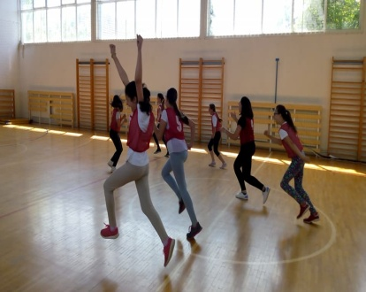
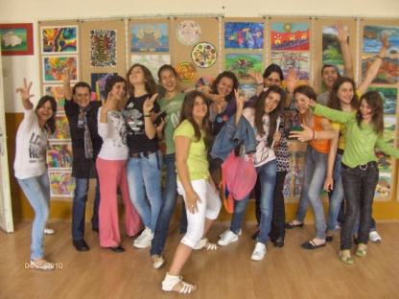
Тематске акције
Дан без грицкалица и брзе хране, 11.маја у свим школама
- Дан пешачења на релацији Св.Петка -Грза, 11.маја (за награђене такмичаре)
-Недеља промоције правилне исхране, од 7 - 11.маја
Тематски школски дан
''Здрави стилови живота'', 7.маја у Сикирици
Радионице
о методама успешног учења, значају радних навика и одговорног понашања ученика - на часовима одељењских старешина, у одељењима старијих разреда до краја школске године
Спортски сусрети ученика
''У школама царује другарство''-одбојка, 25.априла у Бусиловцу ''У здравом телу здрав дух''-рукомет, 26.априла у Сикирици
Предавања на теме болести зависности
10.маја у Сикирици (Црвени крст Параћин)

Slide 22
КОРИШЋЕНА ЛИТЕРАТУРА 1. Утицај изборног предмета Здрави стилови живота на знање, вриједности и животне вјештине ученика/ца основне школе – Експериментално истраживање , Завод за школство, Подгорица, 2010. 2. Евалуација пројекта Образовање младих у Црној Гори за здраве стилове живота (2007-2012), Подгорица, 2012. 3. Теорија и пракса менталне хигијене - Ј.Влајковић, ДПС, 1989. 4. Здрава младост - приручник за програм здравствено -еколошког васпитања, мр сц Н.Николић и дрБ.Килибарда, Београд 2002. 5. Здрави стилови живота - презентација дрОлге Хаџић У Сикирици, април, 2018.године

